Slide 1

Herzlich Willkommen zum ersten Zentralworkshop in 2024 am heutigen Valentinstag

Slide 2
Herzlich Willkommen!
ZWSI-02-2024
Vorsorge-KV

Slide 3
Agenda
Biometriesplitter
Neuer KV-Tarif der uniVersa

Slide 4
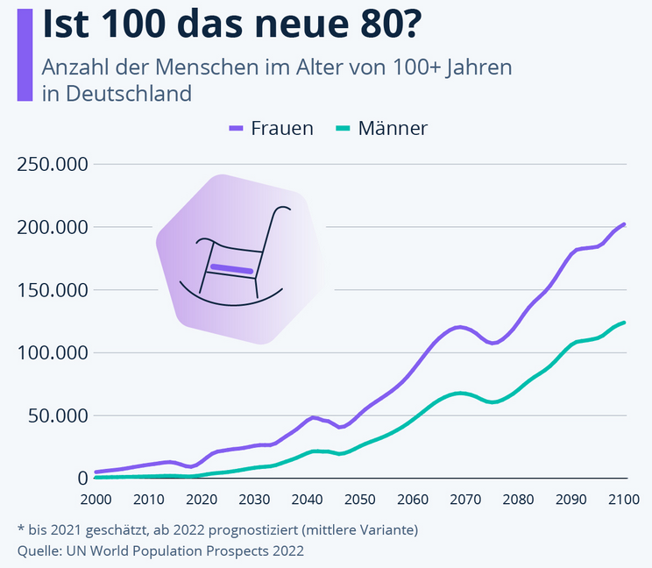
Wir werden immer älter

Slide 5
ZW I 2024
Biometriesplitter
AU-Leistung = BU-Leistung und somit Anrechnung auf Krankentagegeld? Nein!
Laut einem Urteil des Sozialgerichts Trier dürfen die Leistungen aus einer BU mit Arbeitsunfähigkeitsklausel nicht auf das Krankengeld Ihrer Krankenkasse angerechnet werden.
Jedoch hat sich bewährt, sich schriftlich vom KT-Versicherer bestätigen zu lassen, dass im Falle einer AU-Leistung, die Zahlung des Krankentagegeldes nicht eingestellt bzw. zurückgefordert wird.

Slide 6
ZW I 2024
Biometriesplitter
HDI – Verweisungsverzicht konkret
Die HDI verzichtet ab dem 01.01.2024 für alle neu abgeschlossenen Berufsunfähigkeitsversicherungen (BU) vollständig auf die Regelungen zur Verweisung.
Das Produktupdate der HDI EGO Top BU soll die Leistungsprüfung erheblich vereinfachen – solange eine mindestens 50%-ige Berufsunfähigkeit für den zuletzt ausgeübten Beruf besteht, wird eine BU-Rente gezahlt, unabhängig davon, ob der Versicherte einen anderen Beruf aufgenommen hat.
Welche Rolle spielt das in der Praxis?

Slide 7
PKV –
Neuer Vollversicherungstarif der uniVersa

Slide 8
Neuer Vollversicherungstarif der Universa
Voraussichtlich ab Mai 2024 bietet die Universa einen neuen Tarif an.
Dieser wird zwischen den VE-Kompakttarifen und den Classic-Tarifen positioniert.
Der Tarif stellt eine weitere Option in der Tarifwechselmatrix dar.
SB 300,- €, so dass der Tarif auch für Angestellte passt / Kinder und Jugendliche die Hälfte
Moderne Bedingungen

Slide 9

Neuer Vollversicherungstarif der Universa

Slide 10
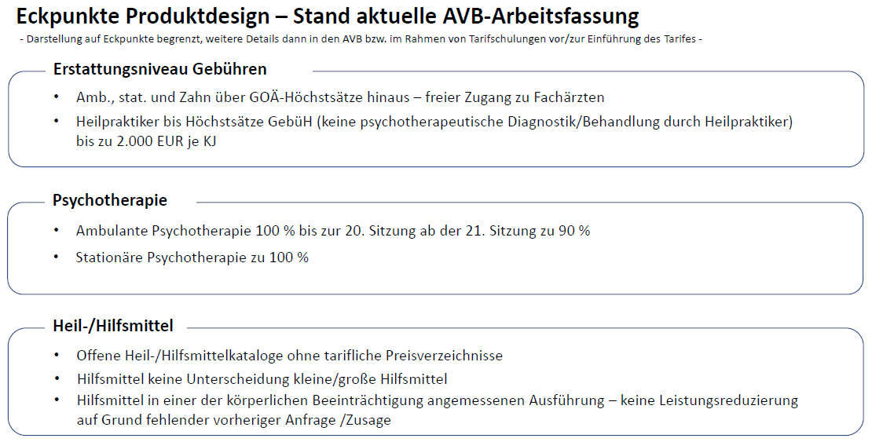
Neuer Vollversicherungstarif der Universa

Slide 11
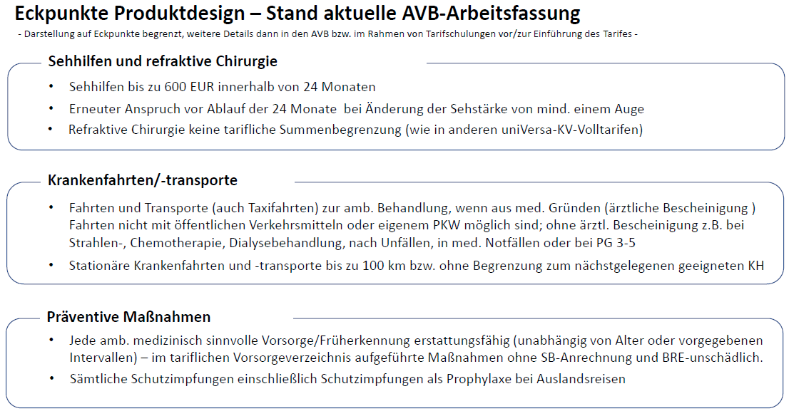
Neuer Vollversicherungstarif der Universa

Slide 12

Neuer Vollversicherungstarif der Universa

Slide 13
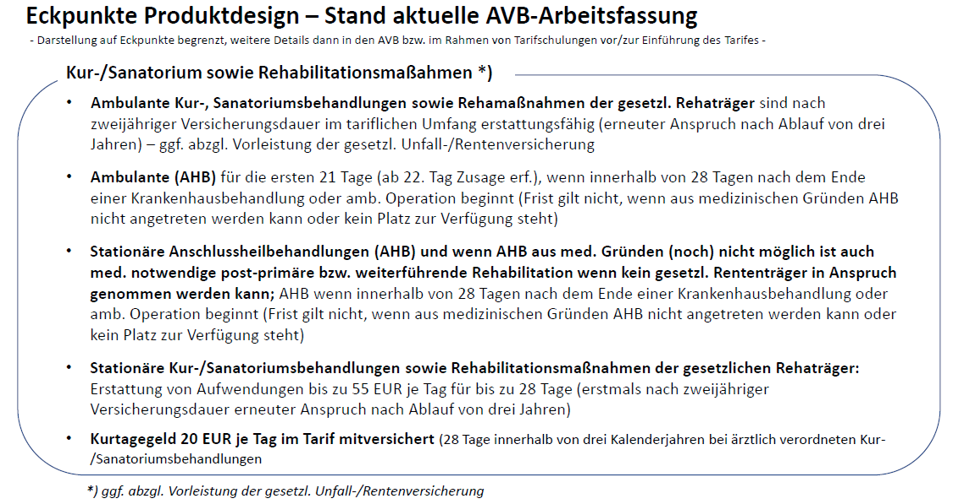
Neuer Vollversicherungstarif der Universa

Slide 14
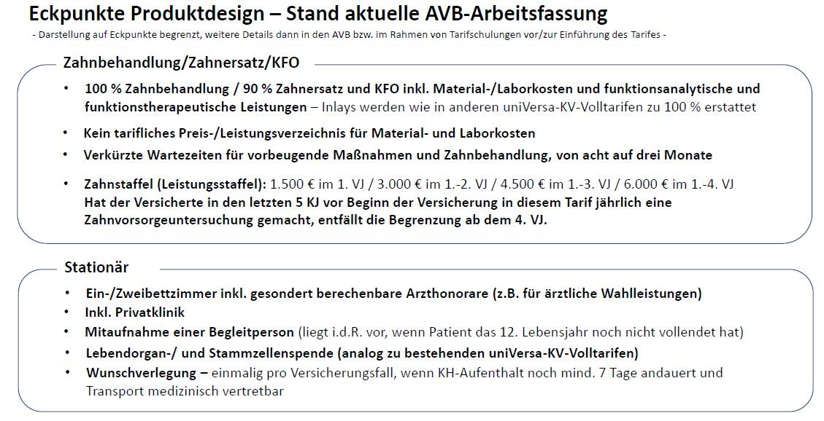
Neuer Vollversicherungstarif der Universa

Slide 15
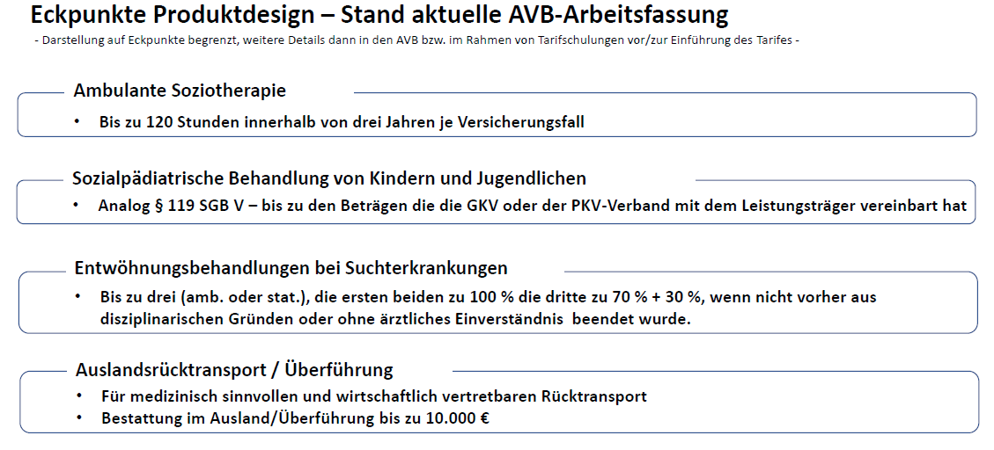
Neuer Vollversicherungstarif der Universa

Slide 16
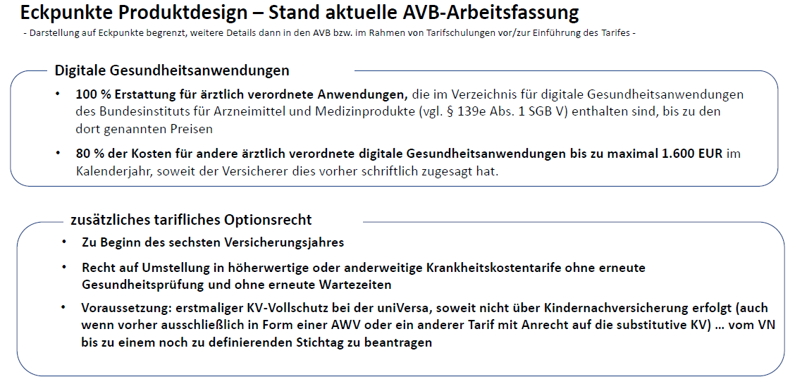
Neuer Vollversicherungstarif der Universa

Slide 17
Neuer Vollversicherungstarif der Universa
Detailliertes Webinar zur Tarifvorstellung am 18.04.2024
Save the Date

Slide 18
Zahnzusatzversicherung
Neuerungen bei der BBKK/UKV

Slide 19
Neue Zahnzusatztarife der VKB / BBKK / UKV
Voraussichtlich ab August 2024 bietet die VKB neue Zahntarife an.
Die aktuellen Tarife sind dann nicht mehr verkaufsoffen.
Leistungsstufen: 75% | 90% | 100%
Besonderheiten der 100%-Stufe:
  PZR unbegrenzt
  Bleaching wird bis Summe X erstattet
  Nur 3 Jahre Summenbegrenzung
  KFO-Leistung 100% bis zu einem Rechnungsbetrag von 5.000,- €
ZahnPRIVAT-Verträge mit dem Beginn 1.Februar 2024 oder später, die ohne RZ policiert wurden, können ohne Risikoprüfung auf die neue Tarifgeneration umgestellt werden.

Slide 20
Neue Zahnzusatztarife der VKB / BBKK / UKV
Voraussichtlich ab August 2024 bietet die VKB neue Zahntarife an.
Die aktuellen Tarife sind dann nicht mehr verkaufsoffen.
Leistungsstufen: 75% | 90% | 100%
Besonderheiten der 100%-Stufe:
  PZR unbegrenzt
  Bleaching wird bis Summe X erstattet
  Nur 3 Jahre Summenbegrenzung
  KFO-Leistung 100% bis zu einem Rechnungsbetrag von 5.000,- €
ZahnPRIVAT-Verträge mit dem Beginn 1. Februar 2024 oder später, die ohne RZ policiert wurden, können ohne Risikoprüfung auf die neue Tarifgeneration umgestellt werden.

Slide 21

Neue Zahnzusatztarife der VKB / BBKK / UKV

Slide 22
ZW I 2024
Neues aus der Biometrie
Dialog

Slide 23
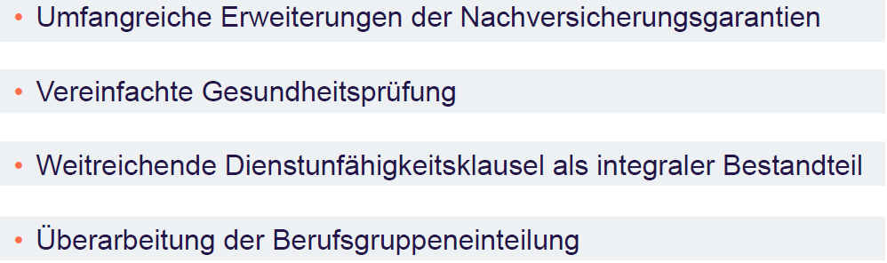
ZW I 2024
Neues vom Versicherer / Dialog
Neuerungen in der BU der Dialog (02/2024)

Slide 24
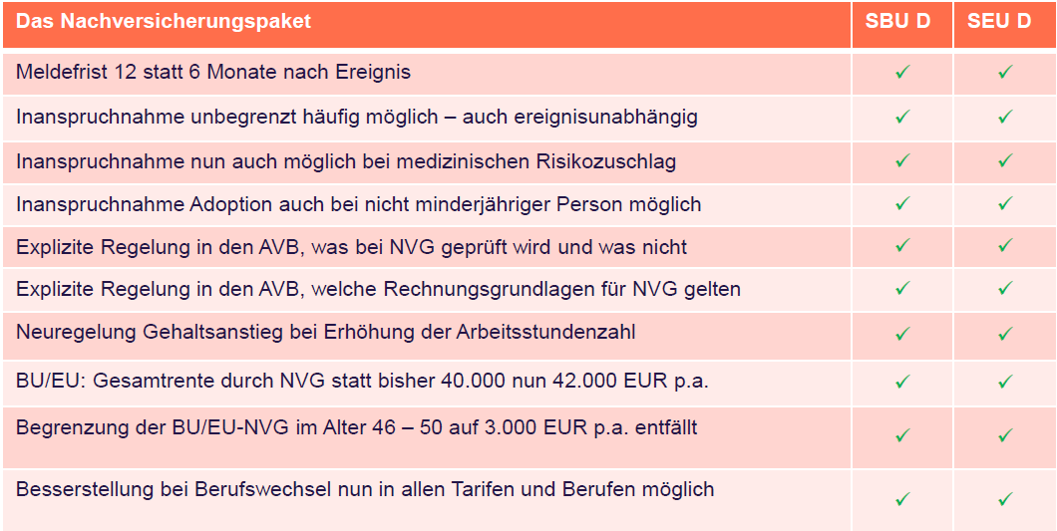
ZW I 2024
Neues vom Versicherer / Dialog

Slide 25
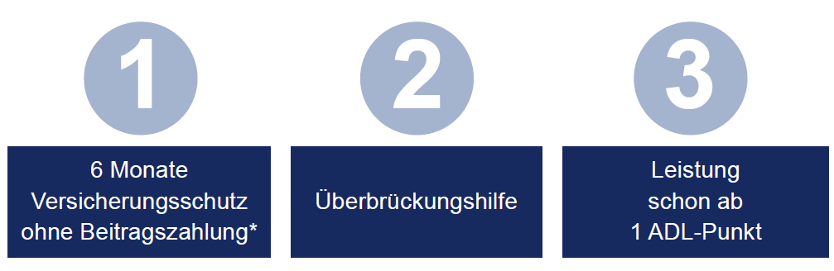
ZW I 2024
Neues vom Versicherer / Dialog
.

Slide 26
ZW I 2024
Neues vom Versicherer / Dialog
Verkürzte Gesundheitsprüfung bei…
Max. Eintrittsalter bis 35 Jahre
Max. Monatsrente 2.000 €
BMI 18-27
Verkürztes Fragenset…. Abfragezeiträume
Frage stationärer Aufenthalt: 5 Jahre
Frage ambulante Behandlung: 5 Jahre
Medikamentenfrage: 12 Monate
Keine Frage nach Auslandsaufenthalten

Slide 27
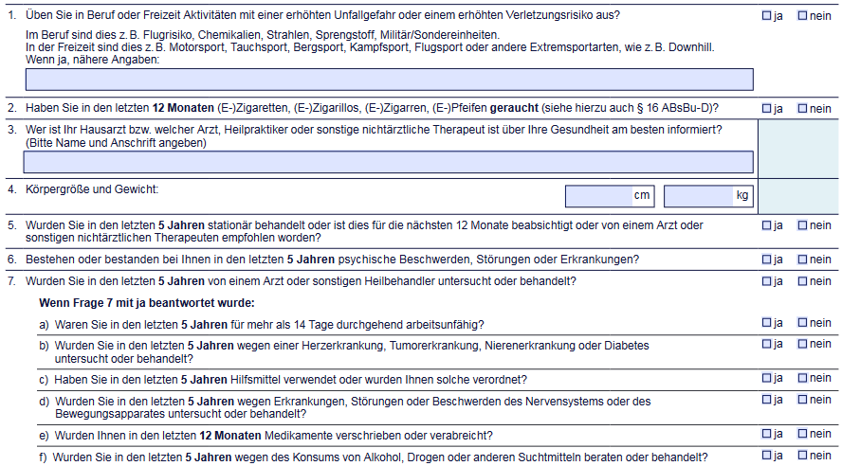
ZW I 2024
Neues vom Versicherer / Dialog
.

Slide 28
ZW I 2024
Neues vom Versicherer / Dialog
DU-Klausel ist standardmäßig enthalten und muss nicht explizit gegen Zusatzbeitrag abgeschlossen werden
Lehrer Polizist
Allianz 42,02 € 68,48 €
Dialog 44,17 € 74,54 €

Slide 29
ZW I 2024
Neues vom Versicherer / Dialog
Neue Berufsgruppeneinteilung
Besserstellung für zahlreiche Berufe ohne Preiserhöhung
Gutes Pricing für z.B. Floristen, Landwirte, Gärtner

Slide 30
ZW I 2024
Neues vom Versicherer / Alte Leipziger / ALH-Gruppe
Hallesche Gesundheitsportal:
Informationen und Hilfestellungen bei psychischen Erkrankungen oder zur Prophylaxe z.B. „Erste Hilfe bei Panikattacken“ oder „Wie funktionieren Psychotherapien?“
Verschiedenste psychische Krankheitsbilder (Abhängigkeit und Sucht, Phobien und Ängste, Persönlichkeitsstörungen, Trauma und Belastung etc.) werden gut beschrieben inkl. Symptome, Ursachen/Risikofaktoren, Untersuchungen/Diagnose, Behandlung und Verlauf/Prognose
Sämtliche Therapiemöglichkeiten (z.B. Gesprächstherapie, Gestalttherapie, Hypnose, Musiktherapie, Psychoanalyse, Psychotherapie, Traumatherapie, Verhaltenstherapie etc.) erklärt

Slide 31
ZW I 2024
Neues vom Versicherer / Alte Leipziger / ALH-Gruppe
Erläuterung typischer Symptome wie z.B. Innere Unruhe, Konzentrationsschwäche, Schlafstörungen, Schwindel, Schmerzen in Rücken oder Brust, Zähneknirschen etc.
Möglichkeit eines kostenlosen Risikoselbsttests
Online-Unterstützungsprogramme von Novego zu den Themen Depressionen, Ängsten, Stress, Burnout oder Schlafproblemen (ggf. Kostenübernahme der Krankenversicherung) – z.B. zur Überbrückung der Wartezeit vor einer Psychotherapie, als Therapiebegleitung oder Vorbeugend
In Kürze verfügbar: Terminservice Der Terminservice von MD Medicus recherchiert geeignete Spezialisten in der Nähe und vereinbart auf Wunsch gleich den Termin beim Psychiater, Psychologen oder Psychotherapeut

Slide 32
Neues aus der Risikoprüfung

Slide 33
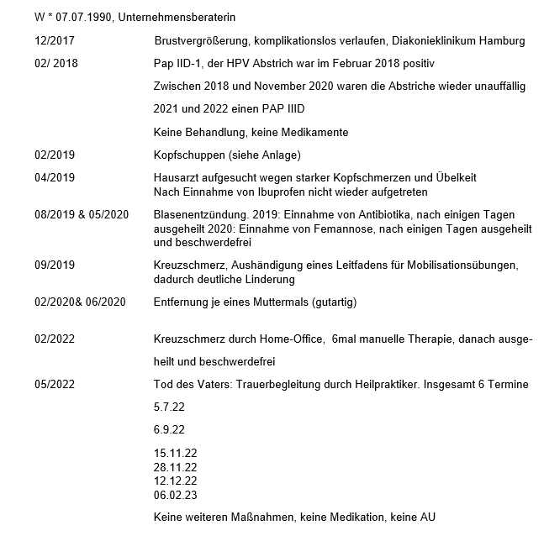
Wie würden Sie entscheiden?

Slide 34
Voten
Versicherer | Zahlbeitrag | Vertragskonditionen | ärztliches Zeugnis
Allianz | 122,71 € | 50 % Ausgleichsbeitrag (nach HAB) | ab 2.500 €
LV1871 | 112,87 € | Zurückstellung
Baloise | 104,09 € | Ausschlussklausel Psyche | ab 3.000 €
Hannoversche Leben | 137,69 €
Volkswohl Bund | 118,47 € | normale Annahme | ab 2.500 €
Dialog | 100,71 € | Zurückstellung
SwissLife | 132,44 € | Zurückstellung
* EA 67 Jahre, ohne AU-Klausel, € 3.000 €

Slide 35
ZW I 2024
Neues vom Versicherer / Hannoversche
Risikoprüfung Hannoversche:
ggf. mit Zuschlag Leberwerte, Cholesterin, kardiologische Erkrankungen, ADHS, Kopfschmerzen/Migräne
Mit Zuschlag: Gicht
Ausschlussklausel: Epilepsie
- trotzdem immer individuelle Prüfung und somit auch andere Entscheidung möglich -

Slide 36
ZW I 2024
Antragsentscheidungen
Grundfähigkeit ohne Psyche-Baustein
Obwohl keine Psyche-Absicherung beantragt wird, kann es bei regelmäßiger Medikamenteneinnahme zu einen Risikoausgleichsbeitrag kommen.
Grund dafür ist, dass das Medikament auf den gesamten Körper wirkt (inkl. möglicher Nebenwirkungen)

Slide 37
ZW I 2024
Antragsentscheidungen
RVA SBU Marketingmanagerin *1991 / in den letzten 3,5 Jahren 4x Rückenbehandlungen
Baloise: Ausschluss ohne Überprüfung
VWB: Ausschluss + Überprüfbarkeit nach 2 behandlungsfreien Jahren
AL: Ausschluss + Überprüfbarkeit nach 1 behandlungsfreiem Jahr
LV1871: Normalannahme

Slide 38
ZW I 2024
Antragsentscheidungen
RVA PKV-Voll Marketingmanagerin *1991 / in den letzten 3,5 Jahren 4x Rückenbehandlungen (teilweise mussten den Gesellschaften ergänzende Unterlagen zur Verfügung gestellt werden):
BBKK: Zuschlag 20,80 € Zähneknirschen + 25,70 € Wirbelsäule mit einem Jahr Beschwerdefreiheit verhandelbar
ARAG: Zuschlag 103,38 € Wirbelsäule (auf Nachfrage nach 5 Jahren verhandelbar)
Barmenia: 134,44 € Wirbelsäule
Hallesche variabel: Im Tarif XL 600 – 84,67 €
Signal variabel: Im Tarif Esprit 77,27 €
R+V: Ablehnung
uniVersa: Ablehnung

Slide 39
Kosten in der FRV

Slide 40

Guter Tipp ☺

Slide 41
Sind Kosten in Ihrer Beratung ein Thema?
Um welche Kosten geht es hier vorwiegend?

Slide 42
Abgrenzung von Kostenbestandteilen
α Kosten Abschluss- und Vertriebskosten
(% prämien- und laufzeitbezogen)
β Kosten Verwaltungskosten (% prämienbezogen)
γ Kosten Anlagekosten (% guthabenbezogen)

Slide 43
These: Der ausschließliche Blick auf die Abschlusskosten ist falsch
Variante A Variante B
Einzeltarif ohne Rabattierung (volle AP) Honorartarif (keine AP)
ETF-Portfolio aktiv gemanaged Strategieportfolio
6 % Wertentwicklung (Bruttomethode) 6 % Wertentwicklung (Bruttomethode)
RIY 1,13% RiY 1,47 %
Ablaufleistung 87.091,52 € Ablaufleistung 78.280,14 €
Welche Gründe gibt es dafür?

Slide 44
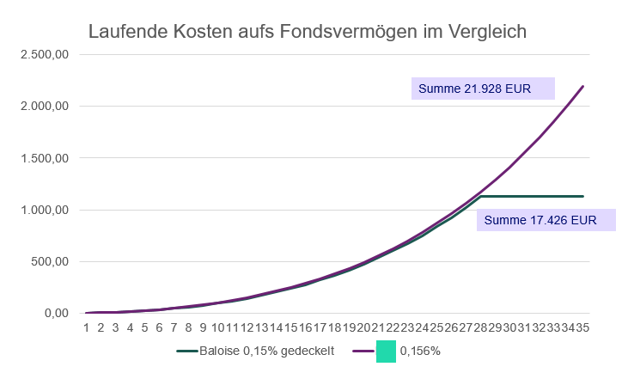
Wirkung des Kostendeckels bei Laufzeit 35 Jahre (mtl. 100 Euro)*
Vorteil Baloise im Vergleich
Überschussbeteiligung auf die Kosten auf das Vertragsvermögen in Höhe der Hälfte --> 0,15%
(0,3% abzgl. 0,15% = 0,15%)
Deckelung der Kosten bei 150% der Beitragssumme (Kostenobergrenze)
Kundennutzen
Je besser sich die Police entwickelt, desto mehr profitiert der Kunde (und nicht der Versicherer)!
* sofern möglich: iShares Core S&P 500 - B UCITS ETF (Acc)

Slide 45
Wissensquiz | BIB | Welche Aussagen sind korrekt?
#Basisinformationsblatt
Das Basisinformationsblatt ermöglicht eine Vergleichbarkeit von Kosten und Renditen
Das Basisinformationsblatt verwendet ein Standardszenario
Im Basisinformationsblatt werden Tarifierungsrabatte (z.B. Beratungserleichterung) nicht berücksichtigt.
Im Basisinformationsblatt werden individuelle Überschussbeteiligungen nicht berücksichtigt
„Das BIB in seiner jetzigen Form ist zu einhundert Prozent nutzlos und ich würde sogar sagen kontraproduktiv, denn es reduziert Transparenz. Es kostet weiterhin Geld, da die Daten ständig aktualisiert werden müssen. Und es ist frustrierend viel Arbeit hierfür aufzuwenden, wenn das Ergebnis im Vertrieb praktisch nicht nutzbar ist“

Slide 46
Wissenquiz: Welche Aussagen Sind korrekt
#Effektivkosten
Die Effektivkostenquote gibt an, wie stark eine angenommene Wertentwicklung durch anfallende Kosten reduziert wird.
Die Effektivkostenquote gibt an, wie stark eine angenommene Wertentwicklung durch die Abschlusskosten reduziert wird
Die Höhe der Effektivkostenquote kann aufgrund der Vertragslaufzeit, Beitragshöhe und Zahlweise unterschiedlich hoch ausfallen.
Die Höhe der Effektivkostenquote ist unabhängig von der Vertragslaufzeit, der Beitragshöhe und der Zahlweise bei dem jeweiligen Anbieter immer gleich.
Die Effektivkostenquote im BIB unterscheidet sich von der im Vorschlag

Slide 47
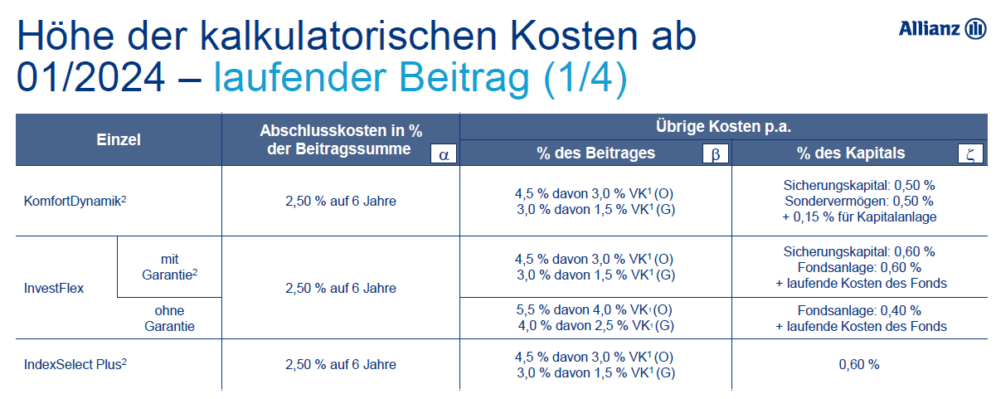

Slide 48
ZW I 2024
Leistungsfall

Slide 49
ZW I 2024
Leistungsfall
Lehrerin *1980, BU-Vertrag seit 01.09.2011, BU-Rentenhöhe 1.000 €/Monat
04.07.2022 Versetzung in den Ruhestand (Psyche) an Versicherer gesendet
15.07.2022 Versicherer fordert bei VN ergänzende Unterlagen an (da ein LA im Vertrag dokumentiert wurde)
13.09.2022 Versicherer fordert weitere Informationen über VN an und startet Arztanfrage
10.10.2022 VN sendet Unterlagen an den Versicherer
18.10.2022 wird eine weitere Arztanfrage vom Versicherer angefordert
13.12.2022 Unterlagen liegen dem Versicherer vor und die abschließende Entscheidung soll noch ca. 1-2 Wochen dauern
21.12.2022 nun benötigt der Versicherer doch noch einen Arztbericht
09.01.2023 Wir haben die DU-Klausel mit dem Versicherer erörtert -> offenbar keine „echte“-DU-Klausel; die Sachbearbeiterin klärt den Umstand und meldet sich wieder

Slide 50
ZW I 2024
Leistungsfall
09.01.2023 nochmaliger Rückruf der Sachbearbeiterin: es wird so ausführlich geprüft, weil die BU vielleicht schon viel länger besteht (das wäre ja wichtig für die VN) – allerdings sei die Aktenlage noch zu dünn
03.03.2023 die VN hat alle gewünschten Unterlagen dem Versicherer zur Verfügung gestellt
29.03.2023 Nachfrage beim Vers. ergab: Unterlagen seien erstmal vollständig; die Prüfung läuft. Wir wurden um Geduld gebeten (ca. 2 Wochen) u.a. wg. Vier-Augen-Prinzip
12.04.2023 Nachfrage beim Vers. ergab: Vorgang ist noch in der Revision; Entscheidung soll in ein paar Tagen erfolgen
17.04.2023 VN erhält die Ablehnung (obwohl Krankheitsbild seit Jahren besteht, inkl. medikamentöser Therapie, nach stat. Aufenthalten und laufender Psychotherapie // hierzu lagen diverse Berichte von Fachärzten, Kliniken und Therapeuten sowie Gutachten des Amtsarztes vor)
Versicherer lehnt letztendlich ab, mit der Begründung das die 50% nicht erreicht sind

Slide 51
ZW I 2024
Leistungsfall
Auszüge aus dem Ablehnungsschreiben:
Bei der amtsärztlichen Untersuchung am 21.01.2022 wurde eine mittelgradig schwere bis schwere seelische Gesundheitsstörung festgestellt. Im derzeitigen Aufgabenbereich bestünden erhebliche Leistungseinschränkungen. Sie seien nicht in der Lage, dem Schuldienst nachzukommen. Aus dem Gutachten geht weiterhervor, dass von einer dauerhaften Dienstunfähigkeit ausgegangen wird, da eine mittelschwere bis schwere Krankheitsphase vorläge und eine zeitliche Prognose nicht gestellt werden könne. …
Dem ausführlichen Entlassungsbericht des Fachzentrums für Stressmedizin und Psychotherapie Falkenried über den teilstationären Aufenthalt vom 15.02.2022 bis 04.05.2022 ist zu entnehmen, dass dort die Diagnosen einer rezidivierenden depressiven Störung (gegenwärtig schwere Episode ohne psychotische Symptome) und einer Überforderungssymptomatik gestellt wurden. …
Als Diagnose nannte Frau Dr. Braun eine rezidivierende depressive Störung (gegenwärtig mittelgradige Episode) und Probleme mit Bezug auf Schwierigkeiten bei der Lebensbewältigung. Sie informierte uns über die bisherige Behandlung und Medikation. Eine berufliche Tätigkeit sei laut ihr bis auf Weiteres nicht denkbar. …

Slide 52
ZW I 2024
Leistungsfall
Beachten Sie bitte, dass die gesundheitliche Störung, die der Versicherte in seinem Antrag auf Leistungen angibt, mit objektiven Methoden der Medizin nachgewiesen werden muss. Die subjektiven Schilderungen des Versicherten alleine können nicht als Nachweis für die Erkrankung und ggf. eine daraus folgende Berufsunfähigkeit dienen.
Eine leistungsauslösende, mindestens 50%ige Berufsunfähigkeit ist nach den zugrundeliegenden Bedingungen nicht nachgewiesen.
19.04.2023 Widerspruch durch uns
26.04.2023 Versicherer bleibt bei Ablehnung
05.05.2023 nochmaliger Widerspruch inkl. Fragenanforderung der noch offenen Fragen und Androhung einer Vorstandsbeschwerde, wenn die Unklarheiten nicht konkret benannt werden können
Versicherer strebt Gutachten an (Termin erst Ende August 2023)
Nach Einschaltung des Maklerbetreuers: Kulanzleistung vom 01.09.21 bis Gutachten/endgültige Entscheidung vorliegt (ca. 24.000 €)

Slide 53
ZW I 2024
Leistungsfall
Auswertung des Gutachtens zog sich bis Ende Dezember 2023
29.12.2023 Leistungsanerkennung !

Slide 54
Vielen Dank für Ihre Aufmerksamkeit! ☺

Slide 55
Lohnt sich die bkv?
Reduziert eine bKV Fehlzeiten im Unternehmen?
Christopher Hans, Competence Center Firmenkunden

Slide 56
Die Einrichtung einer bKV freut alle Mitarbeiter und bietet in Form eines Gesundheitsbudgets den höchstmöglichen Nutzungsgrad.
Nicht mehr. Nicht weniger.

Slide 57
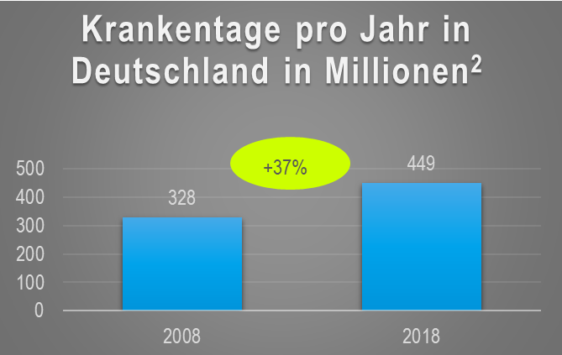
Fehlzeiten
Seit Jahren steigen Fehlzeiten in deutschen Unternehmen an.
Grippewellen, Corona und die leider immer noch zunehmende Tendenz im Bereich psychosozialer Erkrankungen treiben die Statistik. Daneben beklagen Personalverantwortlich fehlende Stress- und Konfliktresilienz insbesondere bei nachwachsenden Generationen, welche kurzfristige Krankschreibungen zur Flucht nutzen.
Angesichts alternder Belegschaften und der damit verbundenen gesundheitlichen Gefahr schwerwiegenderer und langwieriger Erkrankungen suchen Unternehmen nach Lösungen, um dem Anstieg an Fehlzeiten Herr zu werden.
In diesem Zusammenhang wird uns als führender betrieblicher Krankenversicherer häufig die Frage gestellt:
„Wieviel Fehlzeiten wird eine betriebliche Krankenversicherung in unserem Unternehmen abbauen?“

Slide 58
Wir müssten lügen, denn die Datengrundlage fehlt.
Die betriebliche Krankenversicherung reduziert sicher Fehlzeiten, nur kann niemand kann seriös sagen: Wieviel!
Versicherungsunternehmen bieten Ihren Kunden im Rahmen betrieblicher Krankenversicherung folgende Produktlösungen an:
- Kostenersatz für Zahnbehandlung und Zahnersatz
- Kostenersatz für Heilbehandlungen, Heil- und Hilfsmittel sowie Medikamente und Sehhilfen.
- Wahlärztliche Behandlung und komfortable Unterbringung bei stationären Aufenthalten
- Kostenersatz für Vorsorgeuntersuchungen außerhalb des gesetzlichen Präventionsprogramms.
- etc.
Nach dem Gesetz der großen Zahl kommt es sicher zu vielen Interaktionen, bei denen Fehlzeiten verkürzt oder ganz vermieden werden.
Aber:
Eine Rückmeldung zu verkürzten Krankheitsverläufen, rechtzeitig erkannten schwerwiegenden Erkrankungen oder kürzeren Behandlungszeiträumen infolge besserer und richtiger Behandlung, z.B. durch schnelleren Zugriff auf fachärztliche Kapazitäten, wird Versicherungsunternehmen nicht gegeben.
Somit kann keine valide Aussage erstellt werden. Wer etwas anderes behauptet stellt Vermutungen an.

Slide 59
Golden BU Vorsorgeschutz | LV 1871
„Mini“-BU ohne Gesundheitsprüfung zur Absicherung der Beitragszahlung von bestehenden Altersvorsorge- oder Darlehnsverträgen
Was passiert, wenn z.B. ein Darlehen ausläuft, welches über die SBUV abgesichert werden sollte?

Slide 60
